Slide 1
전처리(Preprocessing)
G조 컴퓨터공학과 20154315 강승현

Slide 2
전처리(Preprocessing)
INDEX
▤ 파일 통합
▤ 데이터 추출
▤ 이상치 제거 및 파일 생성
파일 통합
크롤링 데이터 파일 통합
이상치 제거 및 데이터 파일 생성
이상치 제거 후 일정 비율의 데이터를 파일에 저장
START
데이터 추출
크롤링 한 데이터에서
필요한 데이터 추출 후 정리
END

Slide 3
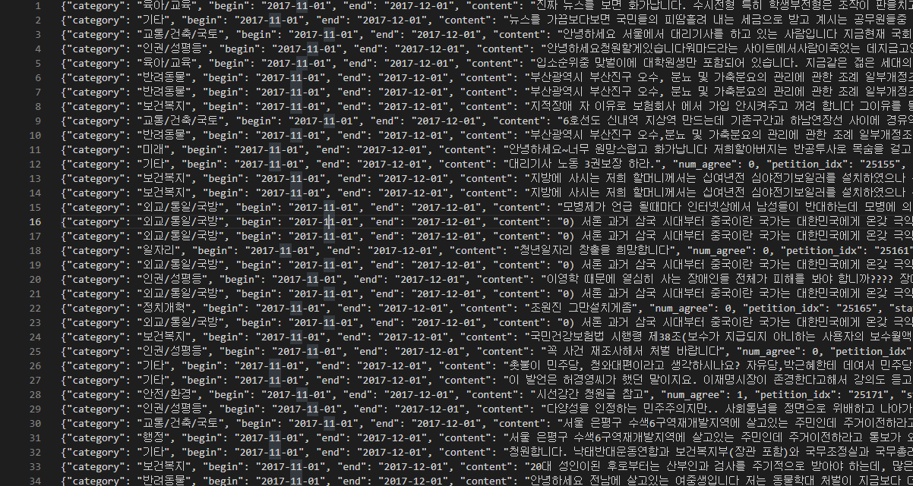
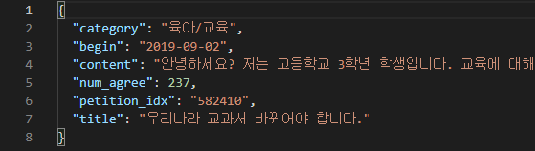
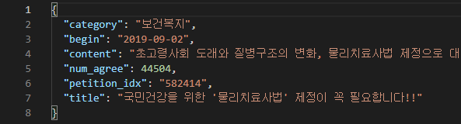
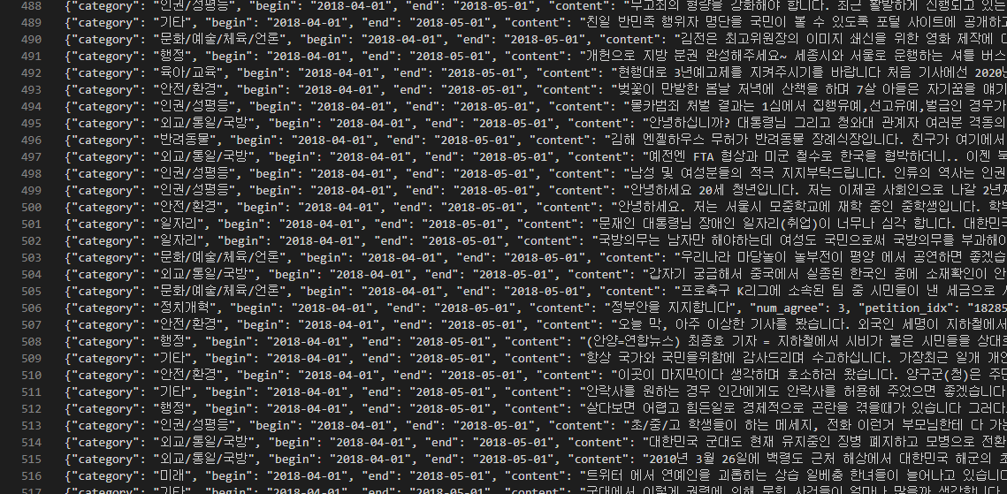
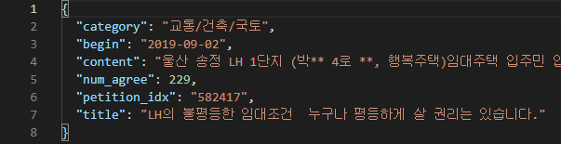
전처리(Preprocessing)
INDEX
▤ 파일 통합
▤ 데이터 추출
▤ 이상치 제거 및 파일 생성
기존 데이터
크롤링 데이터
기존 데이터 : https://github.com/lovit/petitions_archive

Slide 4
전처리(Preprocessing)
INDEX
▤ 파일 통합
▤ 데이터 추출
▤ 이상치 제거 및 파일 생성
import os
import json
petitionsPath='preprocessing/petitions' # 기존 데이터 파일 위치
dataPath='preprocessing/data' # 크롤링 데이터 파일 위치
if not os.path.isdir(petitionsPath):
os.makedirs(petitionsPath)
if not os.path.isdir(dataPath):
exit()
for fileName in os.listdir(dataPath):
jsondata=""
with open(f"{dataPath}/{fileName}", encoding='utf-8') as jp:
jsondata=str(json.load(jp))
with open(f"{petitionsPath}/petitions_26", 'a', encoding='utf-8') as fp:
fp.write(jsondata+"\n")

Slide 5
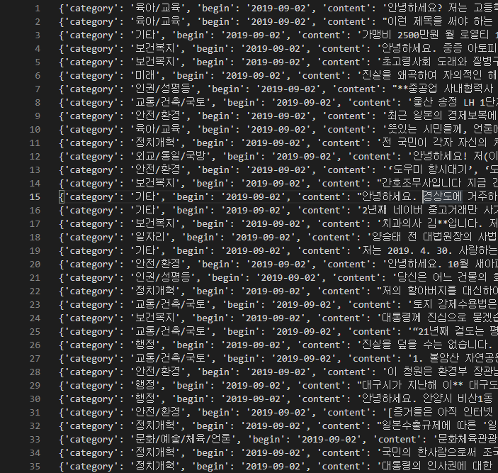
전처리(Preprocessing)
INDEX
▤ 파일 통합
▤ 데이터 추출
▤ 이상치 제거 및 파일 생성
통합 전
통합 후

Slide 6
전처리(Preprocessing)
INDEX
▤ 파일 통합
▤ 데이터 추출
▤ 이상치 제거 및 파일 생성
import os
from ast import literal_eval
import utils
import pandas as pd
import numpy as np
import matplotlib.pyplot as plt
from scipy import stats # 표준 연속/이산 확률 분포(집적도 함수, 샘플러, 연속 분포 함수)와 다양한 통계 테스트, 그리고 좀 더 기술적인 통계 도구
petitionsPath = "preprocessing/petitions"
delTxt = '[본 게시물의 일부 내용이 국민 청원 요건에 위배되어 관리자에 의해 수정되었습니다]'
if not os.path.isdir(petitionsPath):
exit()
txtList = []
for fileName in os.listdir(petitionsPath):
with open(f'{petitionsPath}/{fileName}', 'r', encoding='utf-8') as fp:
for line in fp.readlines():
lineDict = literal_eval(line)
txt = lineDict['petition_idx']+' '+lineDict['category']+' '+utils.normalize_text(lineDict['title'])+' '+lineDict['content']
if delTxt in txt:
txt =txt.replace(delTxt, "")
txtList.append(txt)

Slide 7
전처리(Preprocessing)
INDEX
▤ 파일 통합
▤ 데이터 추출
▤ 이상치 제거 및 파일 생성
lenList=[]
for txt in txtList:
lenList.append(len(txt))
lenArray = np.asarray(lenList)
df = pd.DataFrame(lenArray)
# rangeList 최소값, 1사분위값, 2사분위값, 3사분위값, 최대값, 사용할 데이터 범위 시작, 사용할 데이터 범위 끝
rangeList=[0,25,50,75,100, 5, 95]
qValue=np.percentile(df.values.ravel(), rangeList, interpolation='nearest')
ratio=rangeList[6]-rangeList[5]
plt.boxplot(df.values.ravel(), showmeans=True)
plt.text(1.05, qValue[0], qValue[0])
plt.text(1.09, qValue[1], qValue[1])
plt.text(1.09, qValue[2], qValue[2])
plt.text(1.09, qValue[3], qValue[3])
plt.text(1.05, qValue[4], qValue[4])
plt.text(1.15, qValue[5], qValue[5])
plt.text(1.15, qValue[6], qValue[6])
plt.show()
tList=[]
for line in txtList:
if qValue[5]<=len(line)<=qValue[6]:
tList.append(line)
print(f"전체 데이터 개수(게시글 수) : {len(txtList)}, 사용 할 데이터 비율 : {ratio}%, 사용 할 데이터 개수 : {len(tList)}")
with open(f'preprocessing/data.txt', 'w', encoding='utf-8') as fp:
for idx in tList:
fp.write(idx+"\n")

Slide 8
전처리(Preprocessing)
INDEX
▤ 파일 통합
▤ 데이터 추출
▤ 이상치 제거 및 파일 생성

Slide 9

전처리(Preprocessing)
INDEX
▤ 파일 통합
▤ 데이터 추출
▤ 이상치 제거 및 파일 생성
데이터 사용 범위
5%~95%
전체 데이터 개수
450664
사용할 데이터 개수
406098
90%
사용 할 데이터 비율

Slide 10
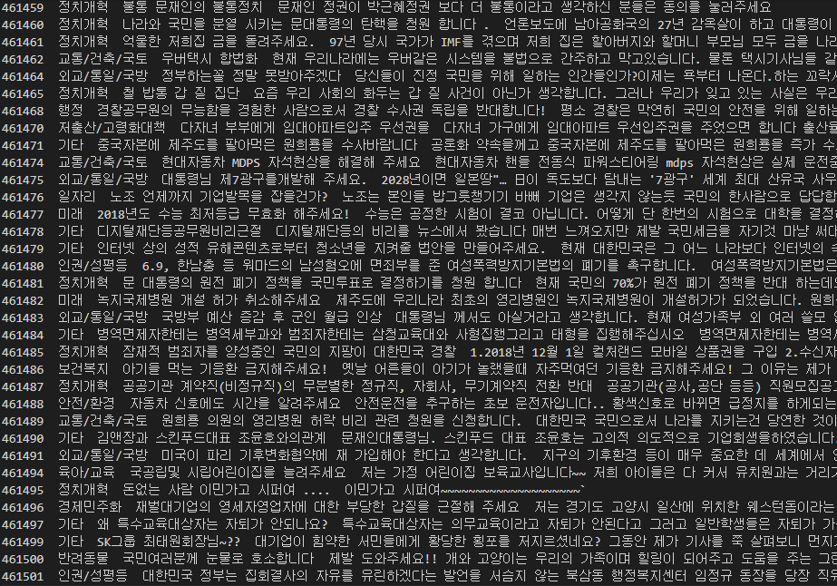
전처리(Preprocessing)
INDEX
▤ 파일 통합
▤ 데이터 추출
▤ 이상치 제거 및 파일 생성

Slide 11
전처리(Preprocessing)
INDEX
▤ 파일 통합
▤ 데이터 추출
▤ 이상치 제거 및 파일 생성
조직도/프로세스
CONTENTS A
CONTENTS A
CONTENTS A
CONTENTS A
CONTENTS A
CONTENTS
CONTENTS
컨텐츠에 대한 내용을 적어요
Enjoy your stylish business and campus life with BIZCAM
컨텐츠에 대한 내용을 적어요
Enjoy your stylish business and campus life with BIZCAM

Slide 12
전처리(Preprocessing)
INDEX
▤ 파일 통합
▤ 데이터 추출
▤ 데이터 이상치 제거 및 파일 생성
CONTENTS A
컨텐츠에 대한 내용을 적어요
Enjoy your stylish business and campus life with BIZCAM
CONTENTS A
컨텐츠에 대한 내용을 적어요
Enjoy your stylish business and campus life with BIZCAM
TEAM
A+
CONTENTS A
컨텐츠에 대한 내용을 적어요
Enjoy your stylish business and campus life with BIZCAM
CONTENTS A
컨텐츠에 대한 내용을 적어요
Enjoy your stylish business and campus life with BIZCAM

Slide 13
오늘 사용한 색상은?
R 239
G 243
B 246
R 143
G 157
B 173
R 119
G 132
B 146
2013 버전 이상 사용자께서는 스포이트 기능을 이용하시면 편하구요.
2010 이하 버전 사용자 께서는 다른 채우기 색 > 사용자 지정 탭 > RGB 색상 값 입력

